Slide 1
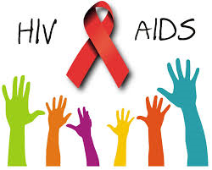
HIV /AIDS

Slide 2
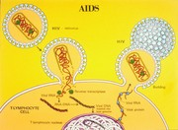
Τι είναι ο HIV; Human Immunodeficiency Virus
Ιός της Ανθρώπινης Ανοσοανεπάρκειας
Είναι ρετροϊός (RNA ιός)
Ο ιός αποδυναμώνει το ανοσοποιητικό σύστημα και το σώμα δυσκολεύεται να καταπολεμήσει κοινά μικρόβια όπως βακτήρια , μύκητες, παράσιτα και άλλους ιούς.
Κύκλος ζωής του ιού HIV

Slide 3
Τι προκαλεί;
Εάν ο ιός HIV εξελιχθεί, μπορεί να προκαλέσει διακοπή της λειτουργίας του ανοσοποιητικού συστήματος. Αυτό ονομάζεται σύνδρομο επίκτητης ανοσοανεπάρκειας (AIDS).
HIV: Ιός της Ανθρώπινης Ανοσοανεπάρκειας
AIDS: Σύνδρομο Επίκτητης Ανοσολογικής Ανεπάρκειας (Acquired Immune Deficiency Syndrome)

Slide 4
Πώς μεταδίδεται;
Ο HIV μπορεί να βρίσκεται στο αίμα, στα σεξουαλικά υγρά όπως το σπέρμα και η κολπική βλέννα, αλλά και στο μητρικό γάλα.
Μεταδίδεται με:
Τη σεξουαλική επαφή
Το αίμα (σύριγγες, ξυραφάκια, βελόνες tattoo-piercing, οδοντόβουρτσες, μετάγγιση)
Από τη μητέρα στο μωρό κατά την εγκυμοσύνη και τον τοκετό (κάθετη μετάδοση)
1 στα 3 άτομα
ΔΕΝ
γνωρίζουν
ότι έχουν μολυνθεί!

Slide 5
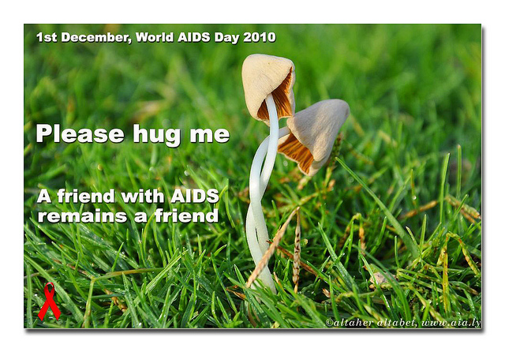
Δεν μεταδίδεται με:
Την χειραψία, την αγκαλιά, το φιλί
Την επαφή με τον ιδρώτα ή το σάλιο
Τον βήχα, το συνάχι, το φτέρνισμα
Το κολύμπι σε πισίνες
Την κοινή χρήση τουαλέτας, ντους, πετσέτας
Την κοινή χρήση πιάτων και ποτηριών

Slide 6
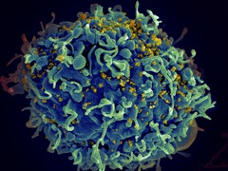
Από τον HIV στο AIDS
Το χρονικό διάστημα από την μόλυνση με τον ιό HIV μέχρι την εκδήλωση του AIDS ποικίλει από 2-12 χρόνια
Τα συμπτώματα της αρχικής λοίμωξης με τον ιό HIV μοιάζουν με γρίπη και διαρκούν 2-4 εβδομάδες
Αυτό το ανθρώπινο Τ κύτταρο (μπλε) δέχεται επίθεση από τον HIV (κίτρινο), τον ιό που προκαλεί το AIDS. Ο ιός στοχεύει ειδικά τα Τ κύτταρα,

Slide 7
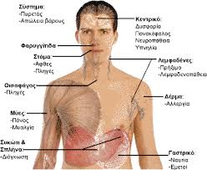
Τα συμπτώματα του AIDS οφείλονται στην εξασθένιση του ανοσοποιητικού συστήματος.
Μερικά συνήθη συμπτώματα είναι:
Απώλεια βάρους
Κόπωση
Νυχτερινοί ιδρώτες
Ανορεξία
Διάρροιες
Λεμφαδενοπάθεια

Slide 8
Διάγνωση της νόσου
Ανίχνευση του RNA ιού ή των αντισωμάτων του σε περίπτωση ανησυχίας (ύποπτη επαφή)
Παρακολούθηση: Τεστ HIV στις 4-6 εβδομάδες και 3 μήνες μετά την έκθεση για επιβεβαίωση αρνητικής κατάστασης.
Ο έλεγχος για HIV λοίμωξη
είναι εμπιστευτικός,
εθελοντικός και ανώνυμος
Γίνεται δωρεάν

Slide 9

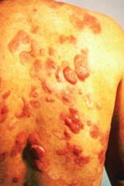
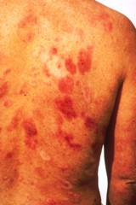
ΣΤΑΔΙΑ HIV/AIDS
Στάδιο 1 : Μόλυνση για πρώτη φορά με HIV
Αποτροπή του HIV με θεραπεία PrEP (προφύλαξη πριν από την έκθεση) και PEP (προφύλαξη μετά την έκθεση)
Στάδιο 2 : Χρόνια λοίμωξη από HIV, ο ιός είναι ενεργός στο σώμα
Χορήγηση αντιρετροϊκής θεραπεία (ART) για πρόληψη ή την επιβράδυνση της εξέλιξης στο AIDS
Στάδιο 3: AIDS (μετά από 10 χρόνια ή περισσότερο)
Χορήγηση χημειοθεραπείας, ακτινοθεραπείας, αντιρετροϊκής αγωγής ανάλογα με την επιπλοκή (σάρκωμα caposi, μη-Ηodgkin λέμφωμα)
Φωτομικρογραφίες αντιρετροϊκής αγωγής
σάρκωμα Kaposi πριν και μετά από τη θεραπεία με ιντερφερόνη

Slide 10
Παγκόσμια ποσοστά νόσησης
Το 2023 καταγράφηκαν περίπου 39,9 εκατομμύρια άτομα παγκοσμίως που ζουν με τον ιό HIV, εκ των οποίων το 77% (30,7 εκατομμύρια) λαμβάνουν αντιρετροϊκή αγωγή.
Παρ’ όλα αυτά το 2023, 630.000 άνθρωποι έχασαν τη ζωή τους λόγω νοσημάτων που σχετίζονται με το AIDS, με το 1 στα 8 θύματα αυτών των θανάτων να είναι παιδί

Slide 11
Συμπερασματικά:
Πότε πρέπει να ελεγχθούμε για τον ιό;
Όταν έχουμε λόγους να ανησυχούμε..
Πού μπορούμε να απευθυνθούμε;
Εθνικό Κέντρο Αναφοράς AIDS Βορείου Ελλάδος Τηλέφωνο: 2310 999161, 2310 999116
Νοσοκομείο Αφροδίσιων & Δερματικών Νόσων Θεσσαλονίκης
Τηλέφωνο: 2313 308878, 2310 243363

Slide 12
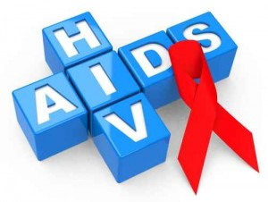
Η 1η Δεκεμβρίου έχει καθιερωθεί από τον Παγκόσμιο Οργανισμό Υγείας (ΠΟΥ) ως Παγκόσμια Ημέρα κατά του AIDS με στόχο την ευαισθητοποίηση και ενημέρωση του κοινού σχετικά με τους τρόπους μετάδοσης, πρόληψης, διάγνωσης και θεραπείας του HIV

Slide 13
ΠΗΓΕΣ
https://www.webmd.com/hiv-aids/
https://eody.gov.gr/el/
https://www.moh.gov.gr/
https://www.hivaids.gr/
https://www.healthreport.gr/
https://visualsonline.cancer.gov/

